Slide 1
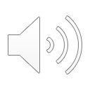
Tema 3: Mätning av temperatur, tryck och flöde, respiration och ämnesomsättning
Föreläsare: Petter Holmlund & Sara Qvarlander

Slide 2
Tema 3
Moment 1:
Mätteknik
Temperaturmätningar
Moment 3:
Respiration
Moment 2:
Tryckmätningar
Blodflödesmätningar
Moment 4:
Ämnesomsättningen

Slide 3
Mätteknik: Noggrannhet
Vid mätningar av en fysikalisk storhet så vill vi:
Att mätvärdet ska vara så nära sanningen som möjligt (avvikelsen nära noll).
Att upprepade mätningar ger så lika svar som möjligt (låg spridning) om det sanna värdet är detsamma. Detta brukar kallas för precision.
Noggrannheten påverkas av båda faktorerna

Slide 4
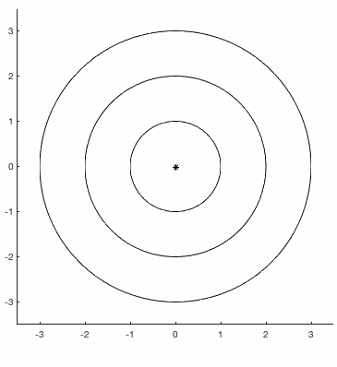
Mätteknik: Noggrannhet
Piltavla
Hur nära mitten är vi?
Vilken spridning har vi?
Medelvärde: -0.07
Standardavvikelse (SD): 0.27

Slide 5
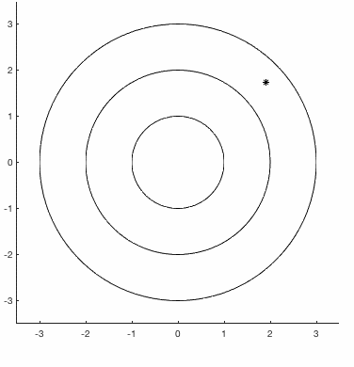
Två typer av fel
Systematiskt fel (bias)
Ger konstant en avvikelse
Om felet upptäcks kan man oftast korrigera resultaten genom omkalibrering av utrustningen eller justera datat i efterhand
Kan vara svåra att upptäcka
Medelvärde: 2.73
SD: 0.15

Slide 6
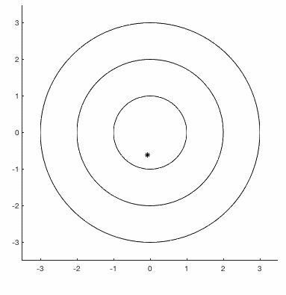
Två typer av fel
Systematiskt fel (bias)
Slumpmässigt fel
Medel: 2.73
SD: 0.15
Medel: -0.84
SD: 1.76

Slide 7
Två typer av fel
Slumpmässigt fel
Går ej att korrigera i efterhand
Kan förbättras genom att mäta flera ggr (medelvärdesbilda bort avvikelserna)
Kan vara svårt om mätningen tar lång tid eller om det sanna värdet ändras snabbt
Oönskad fysiologisk variation i det sanna värdet som bidrar till låg precision
Medel: -0.84
SD: 1.76
Medel: 0.02
SD: 1.78

Slide 8
Orsaker till fel/variation
Onoggrannhet i själva sensorn
Onoggranhet som uppstår pga mätsituationen
Handhavandefel, som att inkorrekt placering av en sensor eller inkorrekt kalibrering
Variation i den fysiologiska storhet vi vill mäta
Variation i det sanna värdet som bidrar till låg precision

Slide 9
Presentation av Noggrannhet
Det man vanligtvis presenterar är ju mätosäkerhet eller ”onoggrannhet”
Presenteras som ett värde och under vilka förutsättningar det gäller,
t.ex. $±0.2°$ C inom spannet 35$°$-45$°$.
Mätosäkerheten kan påverka hur många decimaler man bör använda sig av när man presenterar mätvärden
om osäkerheten är $±0.2°$ C så bör det presenterade värdet inte ha fler än en decimal

Slide 10
Temperaturmätningar
Kroppstemperatur

Slide 11
Kroppstemperatur
Kan mätas vid flera olika anatomiska områden
(Mun)
Rektum
Öra (trumhinnan)
Lungartär eller matstrupen
Olika sensortekniker
Glas-termometer
Digitala, baserade på termoelement eller termistorer
IR-sensorteknik

Slide 12
Vad är viktigast?
Gold standard
Rektum har länge använts i Sverige
Nära Hypotalamus?
Tid?
Hur bråttom är det att få ett mätvärde?
Trend eller absolutvärde viktigt?
För trender/förändringar måste precisionen vara tillräckligt hög
För absolutvärden bör vi ej heller ha något systematiskt fel

Slide 13
Vad är viktigast?
Hanterbarhet
Mätningen får inte vara för krånglig att utföra
Risk vs. Noggrannhet och nytta
Invasiva vs. Beröringsfria mätningar
Hur stort får felet vara?
Risk-benefit ratio (nytta-risk-förhållandet)
Eftersom olika mätställen ger olika värden så kan man också helt enkelt använda olika gränser, för t.ex. feber, för de olika metoderna

Slide 14
Tillämpningar
Diagnos
Hyper- och hypotermi, blodförgiftning
Styrning av behandlingar
E.g. svar på antibiotikabehandling
Lokala temperaturmätningar vid operation
Temperaturen kan påverka risken för infektion, koaguleringsförmåga etc.

Slide 15
Tillämpningar
Mappning av kroppens yt-temperatur
Identifiera lokala infektioner eller inflammationer genom IR-mätningar
Identifiera individer med feber i folkmassor
Skyddsarbete under Pandemi/Epidemi
Termoreglerad perifer vasokonstriktion

Slide 16
Tillämpningar
Beräkningar
Temperaturen påverkar variabler som vätskors densitet och viskositet.

Slide 17
Slut

